Slide 1
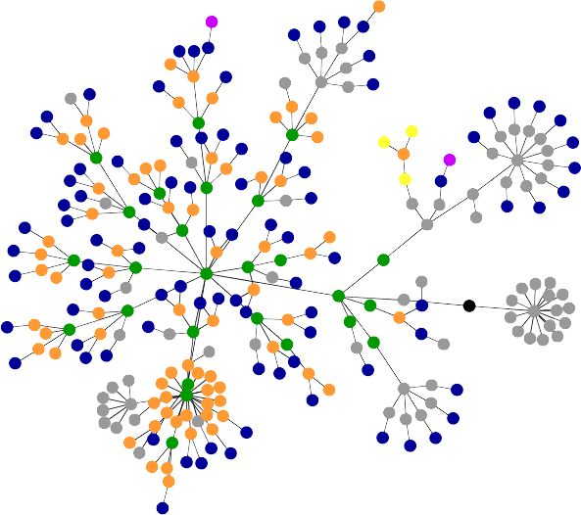
Grafos
Marcos Castro

Slide 2
Mas o que é grafo?
Grafo é uma entidade composta de duas partes:
Vértices (nós)
Arestas (linhas)
Os nós são as “bolinhas” (entidades que você quer modelar).
As arestas são as relações dessas entidades.

Slide 3
Exemplo
1680 km
O exemplo ilustra a relação: a cidade São Paulo está ligada a cidade Buenos Aires e vice-versa com uma distância de 1680 km.
São Paulo
Buenos Aires

Slide 4
E para 1 bilhão de nós?
Com dois nós (vértices) é fácil de visualizar...
E para milhões, bilhões de nós?
É necessário uma boa estrutura de dados!
É aí que entra as formas de representar um grafo.

Slide 5
Matriz de adjacência
A primeira forma de representar um grafo que iremos ter contato é chamada de matriz de adjacência.
Matriz é uma estrutura matemática organizada na forma de tabela com linhas e colunas.
Adjacência: próximo, proximidade.

Slide 6
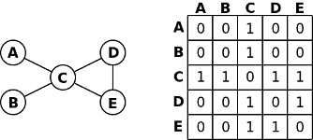
Matriz de adjacência - Exemplo
Linha A e coluna E foi preenchida com 0 indicando que NÃO há ligação de A para E.

Slide 7
Matriz de adjacência - Exemplo
Linha C e coluna A foi preenchida com 1 indicando que há ligação de C para A.

Slide 8
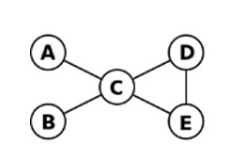
Matriz de adjacência
Se tiver ligação, então é 1.
Se não tiver ligação, então é 0.

Slide 9
Por que 1 ou 0?
Não precisava ser 1 ou 0, não existe essa obrigatoriedade.
O nosso símbolo de existe é “1” e o símbolo de não existe é “0”. Essa foi uma escolha que iremos utilizar na nossa estrutura de dados.
Inicialmente isso pode não fazer muito sentido, mas vai ajudar nos algoritmos. Exemplo: ajuda se eu quiser contar algo.

Slide 10
Matriz de adjacência
Perceba que não há nenhum número ou algo do tipo nas arestas. Nesse exemplo só estamos verificando se há ou não ligação.

Slide 11

Dica
Antes de programar, represente (desenhe) o grafo adequado para resolver o seu problema.
Modele, desenhe, escreva! Você NÃO estará perdendo tempo, mas sim ganhando.

Slide 12
Pergunta – É simétrico?
Um grafo é simétrico se para cada arco (u,v), existe um correspondente arco reverso (v,u).

Slide 13
Grafo não-dirigido
O exemplo acima trata-se de um grafo NÃO dirigido. Um grafo não dirigido é um tipo especial de grafo simétrico.

Slide 14
Implementação
Qual linguagem utilizar? Você poderá utilizar qualquer linguagem, até Java.
Irei utilizar a linguagem C.
“C é estupidamente, pornograficamente rápida.”
Desafio Chuck Norris: fazer em Assembly.

Slide 15
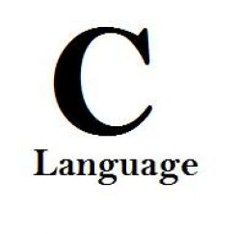


O que eu irei utilizar...

Slide 16
Antes de codificar...
Nos códigos irei considerar que o índice começa do 0.
Pessoas normais contam a partir do 1.
Cientistas da computação contam a partir do 0.

Slide 17
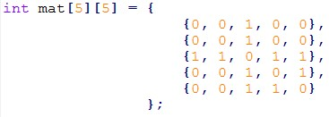
Hora de codificar!

Slide 18
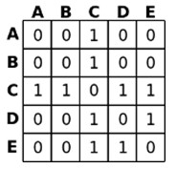
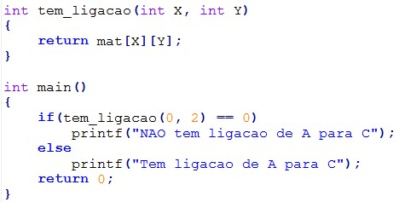

Tem ligação ?
Execução:

Slide 19
Pergunte ao grafo
A implementação da função “tem_ligacao” é uma pergunta ao grafo.
Depois de representar o grafo utilizando a sua linguagem favorita, você poderá fazer perguntas ao grafo através de implementações de funções.

Slide 20
Grau de um vértice
O grau de um vértice é o número de arestas que o vértice tem.
Exemplo: o vértice C tem grau 4.

Slide 21
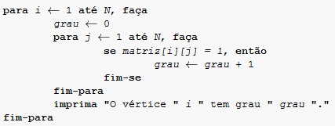
Grau de um vértice
Algoritmo para mostrar o grau de um vértice:

Slide 22
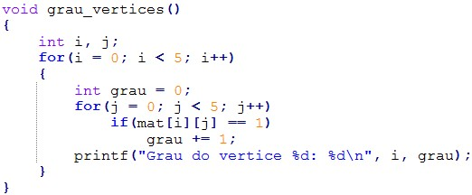
Grau de um vértice
Código em C:

Slide 23
Grau de um vértice
Voltando ao algoritmo...
Perceba que usando matriz de adjacência, precisa-se de um loop dentro de outro loop!!

Slide 24
Grau de um vértice
O custo é O(n^2), isso não é bom. Já pensou um grafo de amigos do Facebook?

Slide 25
Matriz de Adjacência
Custo de O(n^2) é grande.
E se for um grafo de milhões de vértices?
No caso dos amigos do Facebook, eu não irei ser amigo de uma pessoa duas vezes, então basta ter um vetor de amigos.

Slide 26
Lista de adjacência
É por isso que agora iremos aprender outra forma de representar um grafo chamada de lista de adjacência.
A lista de adjacência nada mais é do que criar um vetor para cada vértice.
Esse vetor contém cada vértice que o vértice conhece.

Slide 27
Lista de adjacência
Dependendo de como você programa, as buscas são bem mais rápidas, pois você só irá passar pelos vértices “amigos” do vértice corrente.
A lista consiste em escrever para cada número de linha (vértice) os amigos.

Slide 28
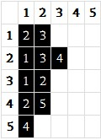
Lista de adjacência - Exemplo
1 tem como amigos o 2 e o 3.

Slide 29
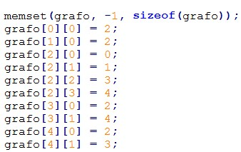
Hora de codificar!
Montando o grafo:
memset inicializa tudo com -1.

Slide 30
Hora de codificar!
Por que inicializei com -1? Porque um dos índices é 0, se inicializasse com 0 poderia ocorrer erros em alguma operação.

Slide 31
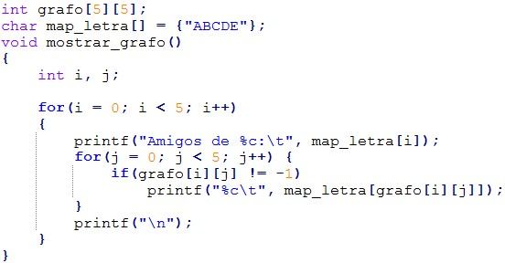
Hora de codificar!
Mostrando o grafo:

Slide 32

Execução

Slide 33
Matriz de incidência
Ideia: associar vértices às linhas e arestas às colunas.
Elemento da matriz indica se aresta incide sobre o vértice.
Matriz n x m (n vértices e m arestas)
aij = 1, se o vértice i incide sobre a aresta j
aij = 0, caso contrário
Obs.: para um grafo NÃO orientado

Slide 34
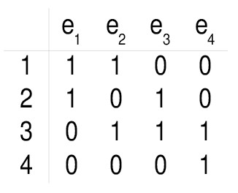
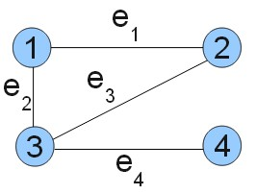
Matriz de incidência
Grafo não orientado

Slide 35
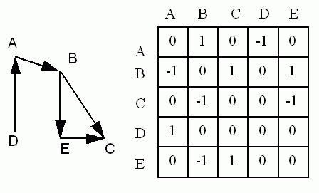
Matriz de incidência
1 se chega no vértice
0 se não há ligação
-1 se sai do vértice
Grafo orientado

Slide 36
Qual representação utilizar?
A matriz de adjacência é boa para saber se um vértice é amigo de outro, pois basta testar matriz[v][w].
Em alguns casos, o mais barato é usar as duas representações juntas.

Slide 37
Qual representação utilizar?
Numa lista de adjacência, é fácil encontrar todos os vértices adjacentes a um vértice.
Em um teste de vizinhança em dois vértices, uma matriz de adjacência proporciona isso na hora.
A representação matricial tem grande consumo de memória para grafos grandes (muitos vértices) e com poucas arestas.

Slide 38
Pergunta: o grafo é completo?
Grafo completo é um grafo não direcionado no qual todos os pares de vértices são adjacentes. Exemplo:
1
2
3

Slide 39
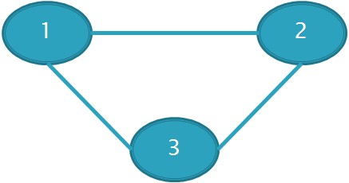
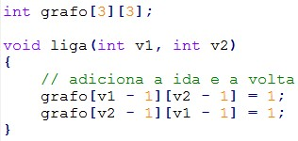
Verificar se o grafo é completo
Implementação:

Slide 40
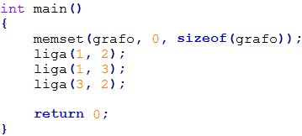
Verificar se o grafo é completo
Cont. implementação:

Slide 41
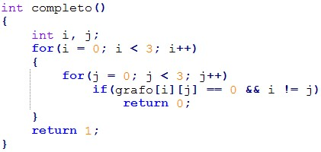
Verificar se o grafo é completo
É completo?
Retorna 1 se for completo, 0 caso contrário.

Slide 42
Busca em profundidade (DFS)
DFS = Deph First Search
Algoritmo usado para realizar uma busca em um grafo.
O algoritmo começa num nó raiz e explora tanto quanto possível cada um dos seus ramos antes de retroceder (backtracking).

Slide 43
Busca em profundidade (DFS)
Aplicações:
Descobrir se um grafo é conexo
Encontrar pontes
Resolução de quebra-cabeças como labirinto

Slide 44
Busca em profundidade (DFS)
Considere o grafo:
P
I
L
H
A
4
2
3
5
1
6
9
7
8

Slide 45
Busca em profundidade (DFS)
Visita o vértice 1, coloca na pilha.
1
4
2
3
5
1
6
9
7
8

Slide 46
Busca em profundidade (DFS)
Visita o adjacente 2, coloca na pilha.
2
1
4
2
3
5
1
6
9
7
8

Slide 47
Busca em profundidade (DFS)
O 2 não tem adjacente não visitado, retira
da pilha.
1
4
2
3
5
1
6
9
7
8

Slide 48
Busca em profundidade (DFS)
Visita o próximo adjacente de 1 (nó 9) e coloca na pilha.
9
1
4
2
3
5
1
6
9
7
8

Slide 49
Busca em profundidade (DFS)
Visita o nó 3 (adjacente de 9) e coloca na pilha.
3
9
1
4
2
3
5
1
6
9
7
8

Slide 50
Busca em profundidade (DFS)
Visita o nó 4 (adjacente do nó 3) e coloca na pilha.
4
3
9
1
4
2
3
5
1
6
9
7
8

Slide 51
Busca em profundidade (DFS)
O nó 4 não tem nó adjacente não visitado, então retira ele da pilha.
3
9
1
4
2
3
5
1
6
9
7
8

Slide 52
Busca em profundidade (DFS)
Visita o nó 5 e coloca na pilha.
5
3
9
1
4
2
3
5
1
6
9
7
8

Slide 53
Busca em profundidade (DFS)
Visita o nó 8 e coloca na pilha.
8
5
3
9
1
4
2
3
5
1
6
9
7
8

Slide 54
Busca em profundidade (DFS)
Visita o nó 7 e coloca na pilha.
7
8
5
3
9
1
4
2
3
5
1
6
9
7
8

Slide 55
Busca em profundidade (DFS)
Visita o nó 6 e coloca na pilha.
6
7
8
5
3
9
1
4
2
3
5
1
6
9
7
8

Slide 56
Busca em profundidade (DFS)
Todos foram visitados, agora é só retirar da pilha até ela ficar vazia.
6
7
8
5
3
9
1

Slide 57
DFS - Hour of code!
Implementação iterativa
Será apresentada uma implementação iterativa da busca em profundidade pro grafo anterior.

Slide 58
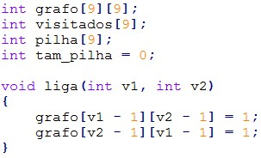
DFS - Hour of code!
Estrutura

Slide 59
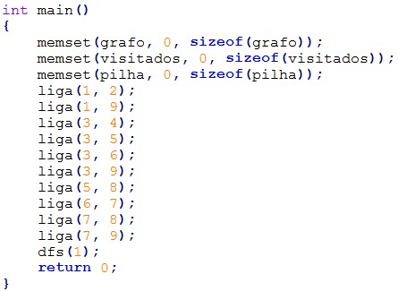
DFS - Hour of code!

Slide 60
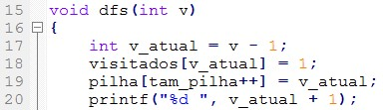
Função dfs()

Slide 61
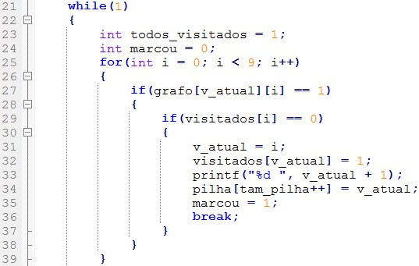
Função dfs() - Continuação

Slide 62
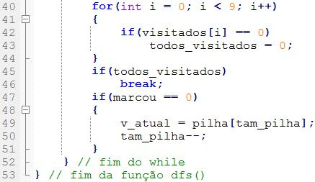
Função dfs() - Continuação

Slide 63

DFS - Hour of code!
Saída do programa
Exibe a ordem dos vértices visitados.

Slide 64
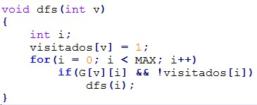
DFS Recursiva
Solução recursiva:
G é o grafo.

Slide 65
Pontes de um grafo
Ponte é a aresta de corte de um grafo.
Se você retirar a aresta ponte, então o número de componentes do grafo aumentará.
A remoção de uma ponte desconecta um grafo.

Slide 66
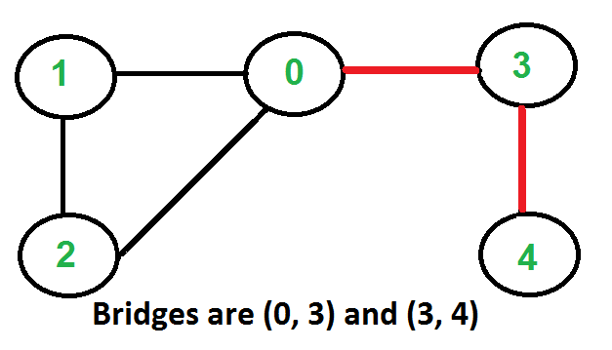
Pontes de um grafo
Exemplo de grafo com ponte:

Slide 67
Pontes de um grafo
Como detectar as pontes de um grafo?
Para cada aresta (u,v) faça:
Remova a aresta (u,v) do grafo
Verifique se o grafo permanece conectado (pode-se usar a busca em profundidade – DFS).
Adicione a aresta (u,v) de volta ao grafo.
Vamos detectar todas as pontes de um grafo?

Slide 68
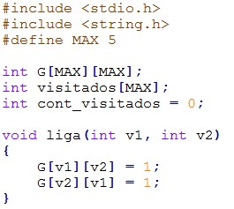
Pontes de um grafo
Estrutura:

Slide 69
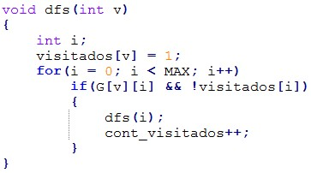
Pontes de um grafo
Iremos utilizar a função dfs() recursiva para verificar se o grafo está conectado.

Slide 70
Pontes de um grafo
No próximo slide teremos a função pontes() que percorre cada aresta, retira cada aresta e verifica se o grafo permanece conectado e adiciona a aresta de volta.
A função pontes() mostra todas as arestas do grafo que são pontes.

Slide 71
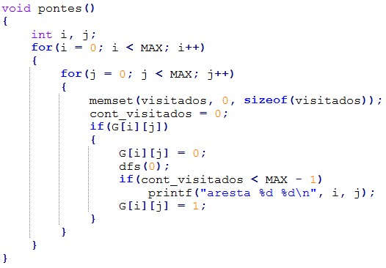
Pontes de um grafo

Slide 72
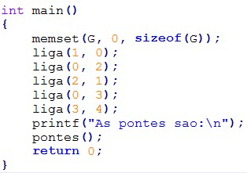
Pontes de um grafo
Nossa função principal:

Slide 73
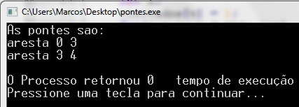
Pontes de um grafo
Execução:

Slide 74
Desafios
Nesse link dou dicas para resolver quatro problemas de Maratona de Programação envolvendo grafos:
http://www.geeksbr.com/2013/08/maratona-de-programacao-grafos.html

Slide 75

Dúvidas?

Slide 76
Contato
mcastrosouza@live.com
www.geeksbr.com
Link da apresentação:
www.slideshare.net/mcastrosouza/grafos-representao
Download dos códigos:
www.geeksbr.com/2013/12/apresentacao-grafos.html

